Slide 1


ASP.NET Core 3.x 构建 RESTful API
杨旭，微软MVP

Slide 2
26. 输入验证 Data Annotations
theory & coding

Slide 3
验证三步曲
定义验证规则
按验证规则进行检查
报告验证的错误。

Slide 4
定义验证规则
Data Annotations。例如 [Required]，[MaxLength]等等。
自定义Attribute。
实现IValidatableObject接口。

Slide 5
验证什么
验证的是输入数据，而不是输出数据。

Slide 6
按验证规则进行检查
ModelState对象是一个Dictionary（字典），它既包含model的状态，又包含model的绑定验证信息。
它也包含针对每个提交的属性值的错误信息的集合。每当有请求进来的时候，定义好的验证规则就会被检查。

Slide 7
按验证规则进行检查
验证不通过:
ModelState.IsValid() 就会返回 false

Slide 8
报告验证错误信息
422 Unprocessable Entity
响应的body里面包含验证错误信息
Validation Problem Details RFC，ASP.NET Core内置了对这个标准的支持

Slide 9
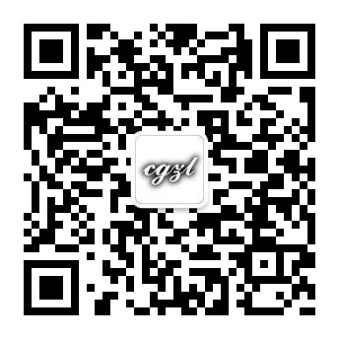
再见
公众号：草根专栏

